Slide 1
ГОУ ЦРР –детский сад №2667
Формирование сенсорных эталонов у детей младшего
дошкольного возраста и их значение для дальнейшего
успешного развития ребёнка
II младшая группа.
Из опыта работы
Воспитатель:Горлова А.Ю
г.Москва 2013г

Slide 2
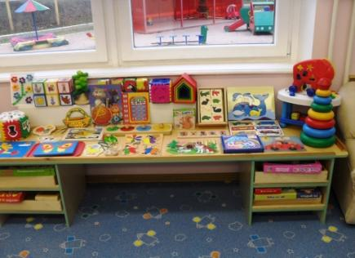
Сенсорное развитие ребёнка-это развитие его восприятия
и формирование представлений о внешних свойствах
предметов: их форме, цвете, величине, положению в
пространстве, а также запахе, вкусе и т.д.Значение
сенсорного развития в раннем и дошкольном детстве
трудно переоценить. Именно этот возраст наиболее
благоприятен для представлений об окружающем мире.
С познания предметов и явлений окружающего мира
начинается познание. Все другие формы познания-
запоминание, мышление, воображение- строятся на
основе образов восприятия, являются результатом
их переработки.

Slide 3
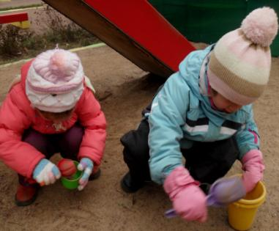
Начиная работу с малышами с самых азов, я старалась поддерживать
их природное любопытство, создавались условия ,способствующие
развитию познавательной сферы. Познавательное отношение к миру
у детей трёх лет формировала во время наблюдений за интересую-
щими малышей объектами, событиями , явлениями; эксперементиро-
ванию и использованию свойств и качеств отдельных предметов;
прогулок в разное время года. Маленькие дети с интересом наблюдают
самые разные объекты ,явления и события окружающей их
действительности. У 3-4 летнего ребёнка это одна из доступных,
естественных форм познания мира.
С огромным вниманием ребёнок наблюдает самые простые явления и события:
если камушки намочить, то они преображаются, изменяются;
из сухого песка ничего нельзя построить ,а из мокрого можно;
ткань состоит из ниточек;
не все предметы тонут в воде;
не в каждое отверстие можно просунуть пальчик ,а заглянуть можно в каждую ,но не всегда что то увидишь;
Не все предметы можно соединить или сцепить друг с другом; и т.д
.

Slide 4
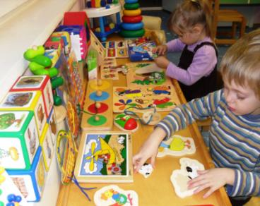
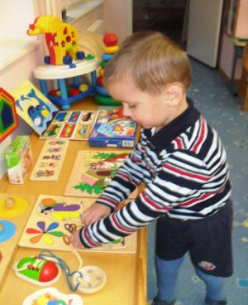
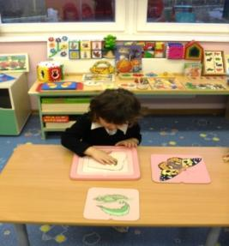
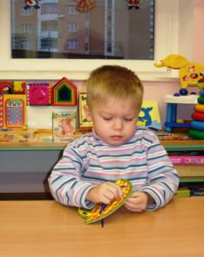
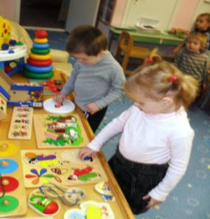

Slide 5
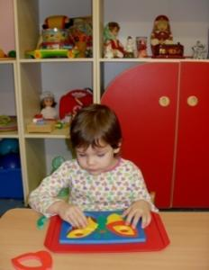
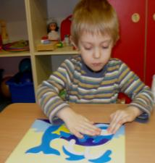
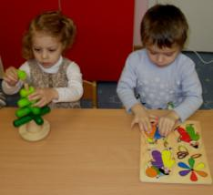
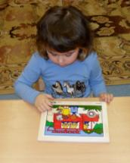
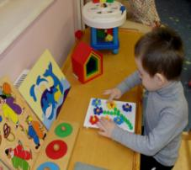
В течение года мы с детьми учимся:
*Выделять различные признаки и свойства объектов и явлений;
*Сравнивать объекты и явления по одному признаку или свойству;
*Устанавливать отношения сходства, тождества и различия
(подбирать пары одинаковых предметов или их изображения);
*Осуществлять классификацию по одному признаку;
*Осуществлять сериацию(на уровне практического действия
собирать 5-7 местную матрёшку,пирамидку);
*Различать количественный состав(много-мало,пустой-полный,
большой-маленький и т.д.)

Slide 6
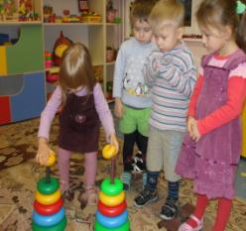
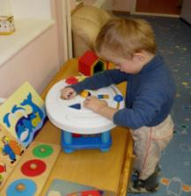
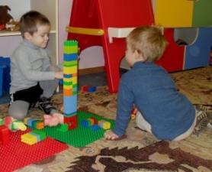
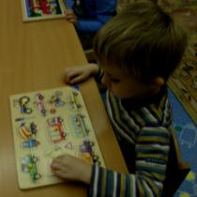
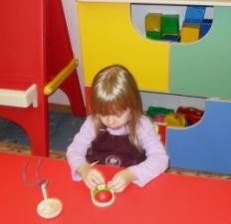
Младший дошкольный возраст-самый благоприятный
период для сенсорного воспитания, без которого не
возможно формирование умственных способностей
ребёнка. Овладение сенсорными эталонами осуществля-
ется в предметной деятельности, которая становится
ведущим видом деятельности.Также это оказывает
влияние на развитие речи т.к.большая часть слов,которую
усваивают дети младшего возраста, содержат в себе
название предметов и действий.

Slide 7
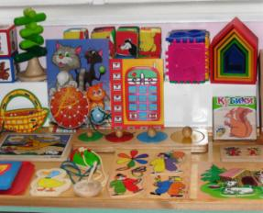
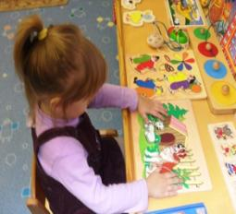
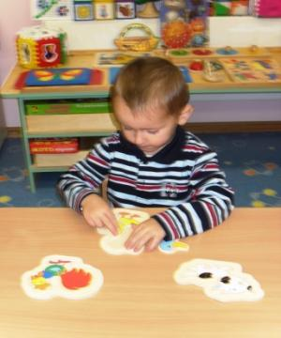
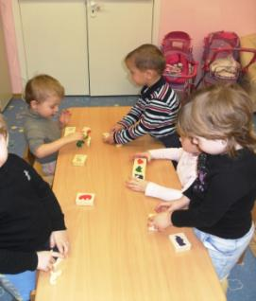
Для успешного формирования у детей младшего возраста сенсорных эталонов
должна идти планомерная систематичная
работа взрослого. Вся работа должна строиться от простого к сложному ,с учётом предыдущего опыта ребёнка ,его возрастных и индивидуальных особенностей.

Slide 8
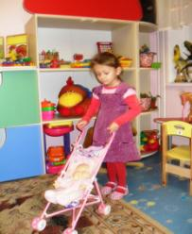
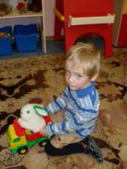
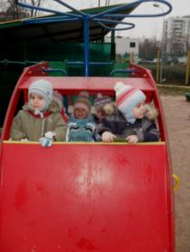
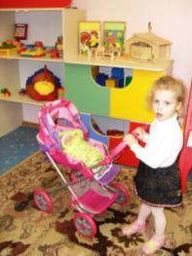
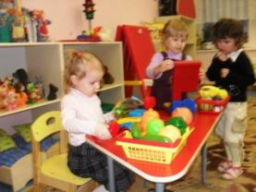
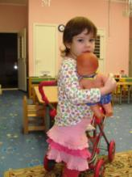
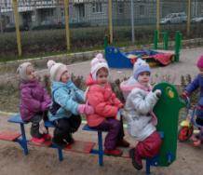
Накопленные за определённый период теоретические и
практические знания по формированию сенсорных эталонов,
знание особенностей психического развития детей младшего дошкольного возраста ,позволяет успешно проводить работу по развитию восприятия окружающего мира. В перспективе
планирую дозированно использовать компьютерные программы по сенсорному развитию для детей 3-4лет разработанные специалистами по дошкольному образованию.

Slide 9
СПАСИБО ЗА ВНИМАНИЕ

